Slide 1


Céphalées dans un contexte d’urgence
Demi-journée de formation continue – Urgences en cabinet
Leonardo Caranzano
Leonardo.Caranzano@chuv.ch
24.10.2024
Centre Hospitalier Universitaire Vaudois
Centre cerebrovasculaire
Notes:
CAVE : céphalée non traumatiques

Slide 2
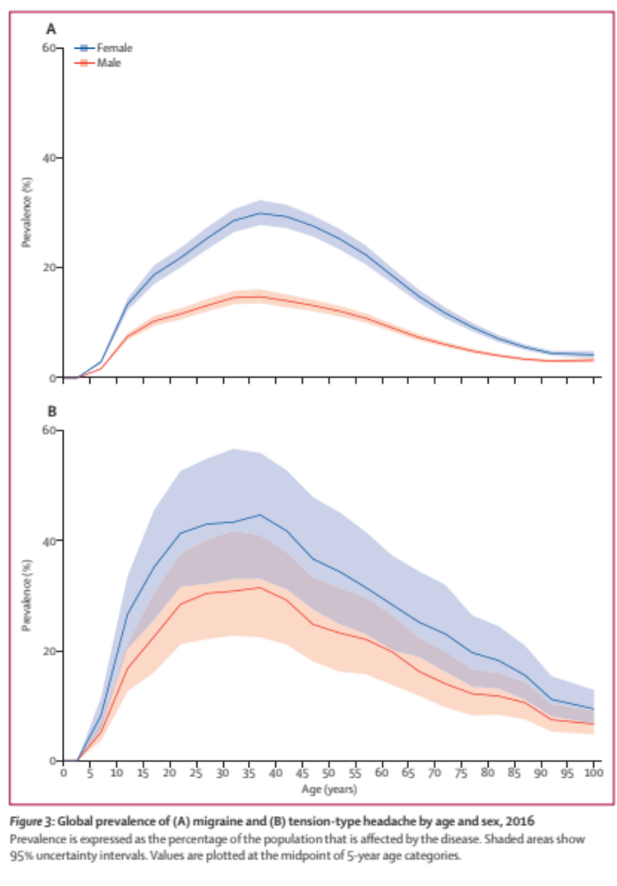
Epidemiologie
15% de la population / jour (Stovner et al. 2022)
En CH (GBD, The Lancet, 2016) :
1.6 mio migraines;
1.8 mio céphalée de tension
2ème cause de invalidité pop active
10% des accès aux urgences (Handschin 2020)

Slide 3
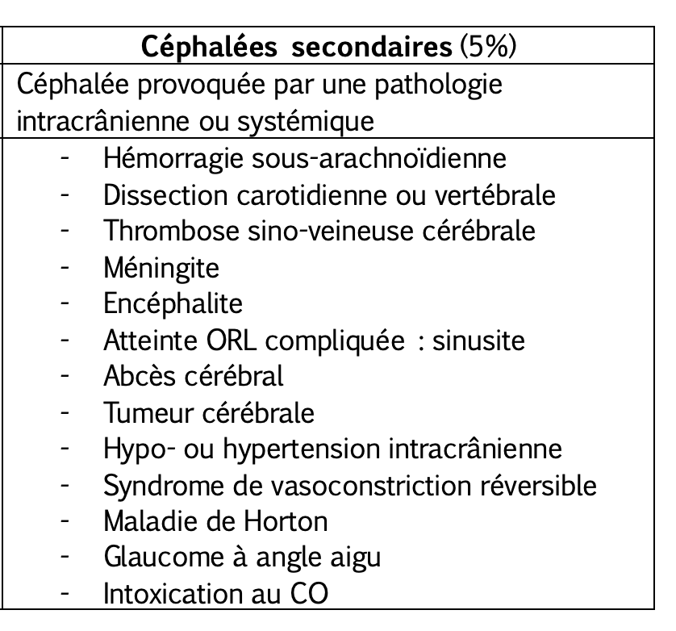
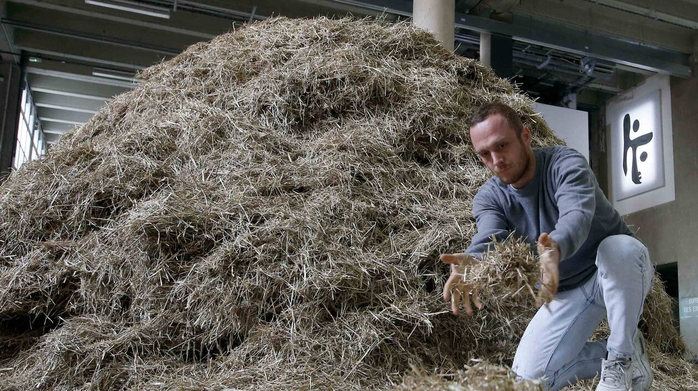
95% Céphalées primaires / 5% secondaires
Notes:
Expliquer ce que sont des céphales primaires (migraine, de tension, cluster headache, nevralgie du trijumeau, …)
Céphalées secondaires

Slide 4
RED FLAGS
Notes:
Expliquer ce que sont des céphales primaires (migraine, de tension, cluster headache, nevralgie du trijumeau, …)
Céphalées secondaires

Slide 5
RED FLAGS
Céphalée nouvelle ou différente : localisation, durée, évolution, qualité, intensité ou mode d’apparition
Notes:
Expliquer ce que sont des céphales primaires (migraine, de tension, cluster headache, nevralgie du trijumeau, …)
Céphalées secondaires

Slide 6
RED FLAGS
Céphalée nouvelle ou différente : localisation, durée, évolution, qualité, intensité ou mode d’apparition
Céphalée en coup de tonnerre = explosive
Céphalée décrite comme la pire
Notes:
Expliquer ce que sont des céphales primaires (migraine, de tension, cluster headache, nevralgie du trijumeau, …)
Céphalées secondaires

Slide 7
RED FLAGS
Céphalée nouvelle ou différente : localisation, durée, évolution, qualité, intensité ou mode d’apparition
Céphalée en coup de tonnerre = explosive
Céphalée décrite comme la pire
Rash et/ou méningisme
Présence d'anomalie à l'examen neurologique
Symptômes neurologiques récents inhabituels
Notes:
Expliquer ce que sont des céphales primaires (migraine, de tension, cluster headache, nevralgie du trijumeau, …)
Céphalées secondaires

Slide 8
RED FLAGS
Céphalée nouvelle ou différente : localisation, durée, évolution, qualité, intensité ou mode d’apparition
Céphalée en coup de tonnerre = explosive
Céphalée décrite comme la pire
Rash et/ou méningisme
Présence d'anomalie à l'examen neurologique
Symptômes neurologiques récents inhabituels
Céphalée déclenchée ou aggravée par le Valsalva
Céphalée déclenchée par l’effort, l’exercice, l’activité sexuelle ou les changements de position
Notes:
Expliquer ce que sont des céphales primaires (migraine, de tension, cluster headache, nevralgie du trijumeau, …)
Céphalées secondaires

Slide 9
RED FLAGS
Céphalée nouvelle ou différente : localisation, durée, évolution, qualité, intensité ou mode d’apparition
Céphalée en coup de tonnerre = explosive
Céphalée décrite comme la pire
Rash et/ou méningisme
Présence d'anomalie à l'examen neurologique
Symptômes neurologiques récents inhabituels
Céphalée déclenchée ou aggravée par le Valsalva
Céphalée déclenchée par l’effort, l’exercice, l’activité sexuelle ou les changements de position
Douleurs des ceintures et/ou claudication de la mâchoire et/ou myalgie et/ou sensibilité temporale
Notes:
Expliquer ce que sont des céphales primaires (migraine, de tension, cluster headache, nevralgie du trijumeau, …)
Céphalées secondaires

Slide 10
RED FLAGS
Céphalée nouvelle ou différente : localisation, durée, évolution, qualité, intensité ou mode d’apparition
Céphalée en coup de tonnerre = explosive
Céphalée décrite comme la pire
Rash et/ou méningisme
Présence d'anomalie à l'examen neurologique
Symptômes neurologiques récents inhabituels
Céphalée déclenchée ou aggravée par le Valsalva
Céphalée déclenchée par l’effort, l’exercice, l’activité sexuelle ou les changements de position
Douleurs des ceintures et/ou claudication de la mâchoire et/ou myalgie et/ou sensibilité temporale
« Céphalée inhabituelle »
Notes:
Expliquer ce que sont des céphales primaires (migraine, de tension, cluster headache, nevralgie du trijumeau, …)
Céphalées secondaires

Slide 11
RED FLAGS
Contexte suivant:
Céphalée isolée et état fébrile (EF) sans évidence pour un foyer infectieux
Notes:
Expliquer ce que sont des céphales primaires (migraine, de tension, cluster headache, nevralgie du trijumeau, …)
Céphalées secondaires

Slide 12
RED FLAGS
Contexte suivant:
Céphalée isolée et état fébrile (EF) sans évidence pour un foyer infectieux
Hypertension sévère ≥ 180/120 ou signes d’hypertension maligne
Notes:
Expliquer ce que sont des céphales primaires (migraine, de tension, cluster headache, nevralgie du trijumeau, …)
Céphalées secondaires

Slide 13
RED FLAGS
Contexte suivant:
Céphalée isolée et état fébrile (EF) sans évidence pour un foyer infectieux
Hypertension sévère ≥ 180/120 ou signes d’hypertension maligne
Perte pondérale, cancer connu
Céphalée inaugurale > 50 ans
Notes:
Expliquer ce que sont des céphales primaires (migraine, de tension, cluster headache, nevralgie du trijumeau, …)
Céphalées secondaires

Slide 14
RED FLAGS
Contexte suivant:
Céphalée isolée et état fébrile (EF) sans évidence pour un foyer infectieux
Hypertension sévère ≥ 180/120 ou signes d’hypertension maligne
Perte pondérale, cancer connu
Céphalée inaugurale > 50 ans
HIV+, immuno-supression
Grossesse, post-partum
Notes:
Expliquer ce que sont des céphales primaires (migraine, de tension, cluster headache, nevralgie du trijumeau, …)
Céphalées secondaires

Slide 15
RED FLAGS
Contexte suivant:
Céphalée isolée et état fébrile (EF) sans évidence pour un foyer infectieux
Hypertension sévère ≥ 180/120 ou signes d’hypertension maligne
Perte pondérale, cancer connu
Céphalée inaugurale > 50 ans
HIV+, immuno-supression
Grossesse, post-partum
Anti-coagulation
Manipulation ou trauma de la nuque
Traumatisme crânien simple (TCS) ou compliqué (TCC)
Notes:
Expliquer ce que sont des céphales primaires (migraine, de tension, cluster headache, nevralgie du trijumeau, …)
Céphalées secondaires

Slide 16
RED FLAGS
Contexte suivant:
Céphalée isolée et état fébrile (EF) sans évidence pour un foyer infectieux
Hypertension sévère ≥ 180/120 ou signes d’hypertension maligne
Perte pondérale, cancer connu
Céphalée inaugurale > 50 ans
HIV+, immuno-supression
Grossesse, post-partum
Anti-coagulation
Manipulation ou trauma de la nuque
Traumatisme crânien simple (TCS) ou compliqué (TCC)
« Contexte inhabituelle »
Notes:
Expliquer ce que sont des céphales primaires (migraine, de tension, cluster headache, nevralgie du trijumeau, …)
Céphalées secondaires

Slide 17
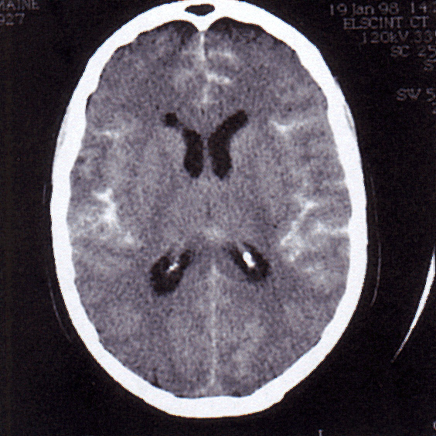
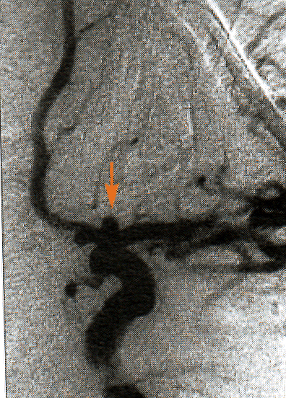
Hémorragie sous-arachnoidienne
Céphalée en coup de tonnerre (50% des cas : céphalée maximale en < 1 min)
Syncope, n/v, méningisme, trouble état conscience, convulsion, déficit focale
70% se présentent avec céphalée isolée
85% de ruptures d’anévrysme
CT dernière génération dans les 6 heures: près de 100% de sensibilité
PL : attendre minimum 12h, xantochromie (cave protection tube de la lumière)
Sécurisation anévrisme/MAV, ACSOS, prévention vasospasmes
Notes:
Crise convulsive : généralisée d’emblée, ou secondairement généralisée. Elle survient dans env. 6% des HSA. Elle est un fort indicateur d’une étiologie anévrismale.
Ponction lombaire (PL) : l’analyse par spectrophotométrie du LCR est l’examen de référence après un CT natif négatif effectué plus de 6 heures après l’apparition des symptômes. Elle permet, au sens strict, de détecter la présence de bilirubine après centrifugation (xanthochromie du LCR), qui évoque une hémorragie récente.
Afin de distinguer de manière fiable une HSA d’une PL traumatique, la PL doit être pratiquée au minimum 12 heures après l’apparition des symptômes pour permettre la dégradation de l’hémoglobine en bilirubine. Sa sensibilité est quasi parfaite, pour autant qu’elle soit effectuée dans les 2 semaines suivant l’HSA.

Slide 18
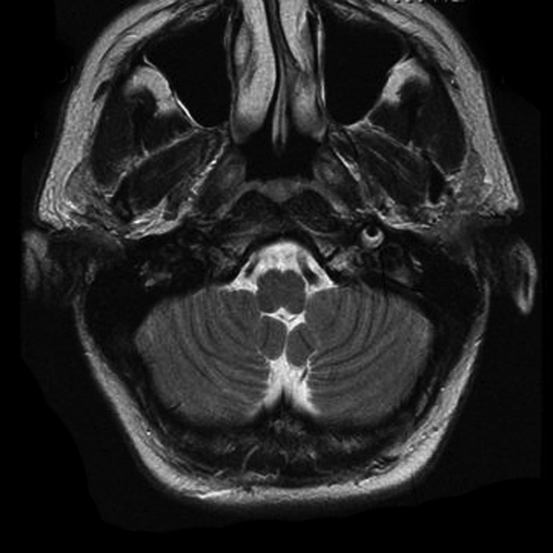
Dissection vaisseux cérébraux
Céphalée cervicale, temporale et retro-orbitaire, plutôt unilatérale
Claude-Bernard-Horner / Paralysie NC / AVC
Acouphène pulsatile
FR : trauma, manipulation cervicale
IRM cérébrale (séquence space, diffusion) si disponible
CT : même sensibilité en phase aigue
Aspirine vs NACO

Slide 19
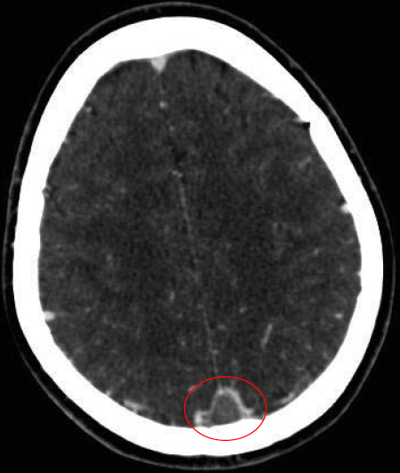
Thrombose veineuse cérébrale
Céphalée sub-aigue, fluctuante, progressive (j/mois)
Déficit neuro (bascule), méningisme, crise épileptique
Signes de hypertension intracrânienne (œdème papillaire)
FR : MTEV, contraception hormonale + tabac, infection, trauma, peripartum
IRM ou CT avec séquence veineuse
Anticoagulation thérapeutique

Slide 20
Méningo-encéphalite
Abcès cérébral
Céphalée + Etat fébrile + Méningisme
Photo et phonophobie fréquente, trouble état de conscience et déficit neurologique (si encéphalite), convulsions
ABO (Amoxicilline si FR listériose) → CT (si trouble neuro) → PL
CAVE FSME, faux négatifs HSV
Traitement par la suite selon étiologie
Evolution sur jours / semaines
Symptômes selon localisation et taille abcès
Convulsions, signes hypertension intracrânienne
IRM ou CT injecté : prise de contraste anulaire
PL : pas de plus value, contre-indiquée si signes hypertension intracrânienne
ABO, drainage si possible

Slide 21
Hypertension intracrânienne idiopathique
Céphalée quotidienne progressive
Matinale ou nocturne; aggravé en position couché ou au valsalva (au début)
Déficit visuel transitoire (changement position), puis progressif, parésie du VI, Tinnitus
FR : surpoids/obésité
CT/IRM : exclure cause secondaire hypertension intracrânienne
Fond d’œil : œdème papillaire
PL : pression d’ouverture > 25 mmHg
TTT : PL soustractive, perte de poids, dérivation ventriculo-péritonéale

Slide 22
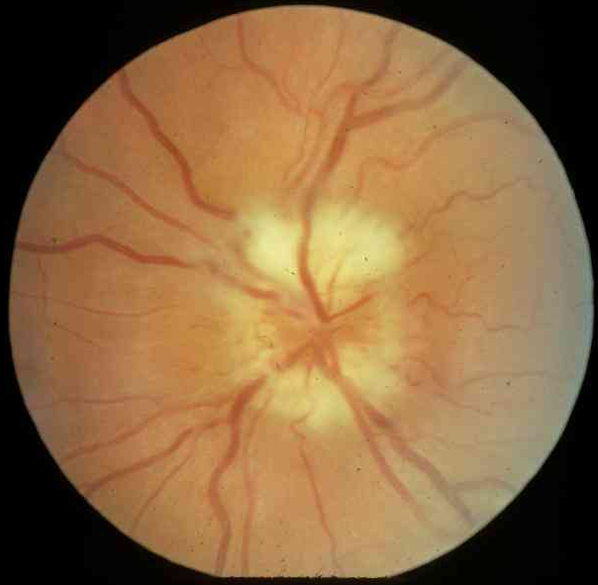

Hypertension intracrânienne idiopathique
Céphalée quotidienne progressive
Matinale ou nocturne; aggravé en position couché ou au valsalva (au début)
Déficit visuel transitoire (changement position), puis progressif, parésie du VI, Tinnitus
FR : surpoids/obésité
CT/IRM : exclure cause secondaire hypertension intracrânienne
Fond d’œil : œdème papillaire
PL : pression d’ouverture > 25 mmHg
TTT : PL soustractive, perte de poids, dérivation ventriculo-péritonéale

Slide 23
Hypotension intracrânienne
Céphalée diffuse, sourde, constrictive ou pulsatile
S’aggrave dans les 15 min après passage en position assise ou débout, soulagé ++ en décubitus dorsale
PL ou péridurale récente, traumatisme ou opération dorsale
IRM : épaississement méningée diffus, collection LCR sous-durale, visualisation de la fistule
PL : pression d’ouverture assise < 60 mmHg
TTT : lit strict, hydratation +++, caféine, blood patch épidural

Slide 24
Maladie de Horton
Céphalée nouvelle, > 50 ans, hyperesthésie du scalp, claudication de la mâchoire,
Douleurs des ceintures, perte de poids, tuméfaction artère
VS et CRP augmentées
IRM : atteinte autre artère ?, rehaussement segmentaire artère temporale ?
Ultrason : signe de halo (spécificité ++, sensibilité -)
Biopsie artère temporale
TTT : corticostéroides (1-2 ans de ttt), tocilizumab (anti-IL6)

Slide 25
Syndrome de vasoconstricion réversible
Céphalée en coup de tonnerre, résolutive puis récidivante, provoqué par valsalva, stress, orgasme, n/v, trouble état conscience, convulsion, déficit focale
FR : prédominance féminine, grossesse, THC, cocaine, vasoconstricteurs nasaux
HTA (associée à PRESS)
AngioCT/IRM : souvent normale initialement, puis sténose artérielle en chapelet
TTT supportif, éviter hypoTA, antalgie, nimodipine ?,

Slide 26
Cas clinique
F 34 ans, BSH
J1 : Accouchement par voie basse avec pose de péridurale
Céphalées holocraniennes constrictives au lever
  Examen clinique normal
  Pas d’investigations
  Blood patch x2
  Résolution des plaintes dans les 72h, RAD à J4

Slide 27
J5 : consultation aux urgences
  Paresthésies bras droit et jambe droite suivies par sensation de faiblesse
  30’ après : céphalée hémicrânienne gauche d’intensité modérée
Aux URG : PV dans la norme, pas de HTA
Parésie modéré brachio-crurale droite
Filière AVC

Slide 28
DG «Nocturne» :
AVC sylvien gauche
Traitement :
IVT
Commentaires ?

Slide 29
Relecture «Diurne» des images
Thrombose veine corticale et
Vasoconstrictions intra-crâniennes multiples

Slide 30
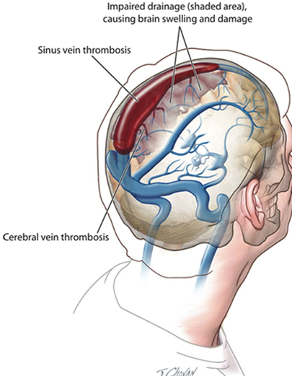
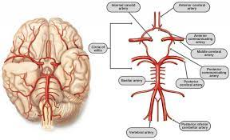

Slide 31
J6 : Pas d’amélioration clinique post-thrombolyse
Diagnostics retenus :
Thrombose veineuse cérébrale avec infarctus veineux adjacent
NACO avec Apixaban 5 mg 2x/j
Syndrome de vasoconstriction intracrânienne reversible asymptomatique
Surveillance clinique et suivi avec ultrasons
Céphalées post péridurale ?
J9 : patiente asymptomatique, résolution des sténoses artérielles
J90 : petite sequelle hémorragique à l’IRM de contrôle, résolution thrombose, stop NACO

Slide 32
Céphalées en post-partum
Symptôme fréquent en post-partum, 11-80% céphalée primaire
Haut risque de pathologies cérébro-vasculaires
  HSA, AVC ischémique ou hémorragique, TVC, SVCR, dissection a. cervicale
Autres causes
  PRES, éclampsie et pré-éclampsie, hypotension intracrânienne, apoplexie hypophysaire
  Attention +++; vérifier évolution

Slide 33
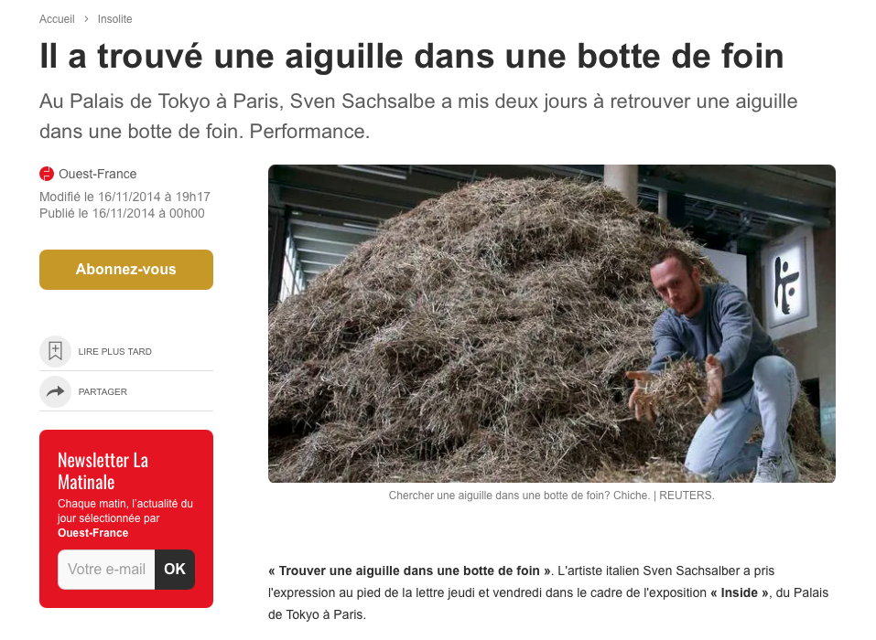
Notes:
Expliquer ce que sont des céphales primaires (migraine, de tension, cluster headache, nevralgie du trijumeau, …)
Céphalées secondaires

Slide 34
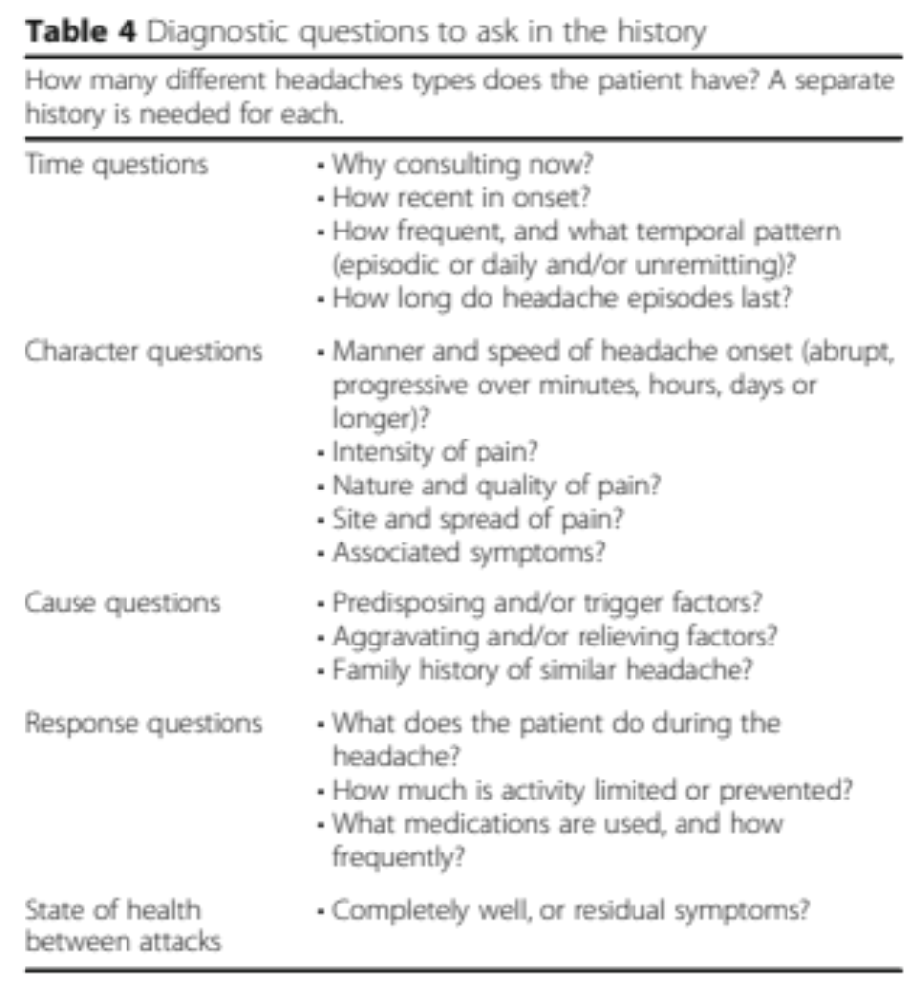
European Headache Federetaion
Lifting the Burden : the global campaign against headache
Aids to management of headache disorders in primary care
Steiner et al. The Journal of Headache and Pain (2019) 20:57 https://doi.org/10.1186/s10194-018-0899-2
Notes:
Expliquer ce que sont des céphales primaires (migraine, de tension, cluster headache, nevralgie du trijumeau, …)
Céphalées secondaires

Slide 35
Migraine sans aura
A. At least 5 attacks fulfilling criteria B-D
B. Headache attacks lasting 4-72 h (untreated or unsuccessfully treated)
C. Headache has ≥2 of the following characteristics:
  1. unilateral location
  2. pulsating quality
  3. moderate or severe pain intensity
  4. aggravation by or causing avoidance of routine physical activity (eg, walking, climbing stairs)
D. During headache ≥1 of the following:
  1. nausea and/or vomiting
  2. photophobia and phonophobia
E. Not better accounted for by another ICHD-3 diagnosis

Slide 36
Migraine avec aura
A. At least 2 attacks fulfilling criteria B and C
B. ≥1 of the following fully reversible aura symptoms:
1. visual; 2. sensory; 3. speech and/or language; 4. motor ; 5. brainstem; 6. retinal
C. ≥2 of the following 4 characteristics:
1. ≥1 aura symptom spreads gradually over ≥5 min, and/or ≥2 symptoms occur in succession
2. each individual aura symptom lasts 5-60 min
3. ≥1 aura symptom is unilateral
4. aura accompanied or followed in <60 min by headache
D. Not better accounted for by another ICHD-3 diagnosis, and TIA excluded

Slide 37
Cluster Headache
A. At least 5 attacks fulfilling criteria B-D
B. Severe or very severe unilateral orbital, supraorbital and/or temporal pain lasting 15-180 min (when untreated)
C. Either or both of the following:
  1. ≥1 of the following ipsilateral symptoms or signs:
  a) conjunctival injection and/or lacrimation; b) nasal congestion and/or rhinorrhoea; c) eyelid oedema; d) fore-head and facial sweating; e) forehead and facial flushing;
  f) sensation of fullness in the ear; g) miosis and/or ptosis
  2. a sense of restlessness or agitation
D. Frequency from 1/2 d to 8/d for > half the time when active
E. Not better accounted for by another ICHD-3 diagnosis

Slide 38
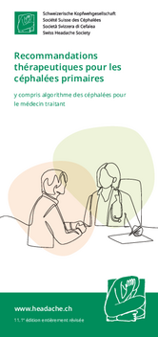
https://www.headache.ch/fr/presentation/commission-therapeutique

Slide 39


Merci!
Questions ?
Leonardo.caranzano@chuv.ch
CHUV Stroke Center
Lausanne, Switzerland

